Slide 1
MÓDULO DE EVALUACIÓN FUNCIONAL: CONCEPTO Y MEOTOLOGÍA
Unidad Didáctica F: Evaluación clásica versus análisis instrumentado
Notes:
Module: Functional assessment: concept and methodology
Teaching chapter: Assessment of functional abilities: classical clinical analysis vs instrumental analysis

Slide 2
Evaluación Funcional
Definiciones
Una evaluación de habilidades funcionales, una evaluación de capacidad funcional o una evaluación funcional (EF) es una evaluación integral de sus habilidades físicas y funcionales, utilizando pruebas objetivas y medibles.
La evaluación de habilidades funcionales permitirá determinar las posibilidades físicas en base a la revisión de historias clínicas, procesos de entrevistas y pruebas objetivas utilizando equipos de medición.
Source: https://www.lifemark.ca/services/fae 15.01.2020
Notes:
Understanding the basic definitions for assessing functional capability is crucial when making an analysis. The correct classification of the methods used in functional analysis allows direct indication of the pros and cons of each method. To take a closer look at functional assessment methods, one should take a closer look at the objectives of this analysis and the possibility of using it during research, whether in clinical practice or in laboratory research.

Slide 3
¿Por qué y cuándo realizamos la evaluación de habilidades funcionales?
Dependiendo de la naturaleza de su lesión y del tipo de trabajo que realiza, antes de regresar al trabajo después de una lesión o accidente, se puede usar una evaluación de habilidades funcionales para ayudar a determinar sus habilidades y describir los riesgos inmediatos o a largo plazo de volver a la normalidad funciones en el trabajo.
El propósito del EF es identificar objetivamente las deficiencias o discapacidades y cómo pueden afectar su capacidad para regresar a ciertas partes o todas sus tareas laborales normales.
La EF también puede determinar qué modificaciones o restricciones laborales se requieren para proteger sus capacidades actuales y prevenir lesiones futuras.
Source: https://www.lifemark.ca/services/fae 15.01.2020

Slide 4

Why and when do we perform functional abilities evaluation ?
Después de una lesión, como resultado de una enfermedad o accidente.
Al determinar las disfunciones motoras.
En el proceso de evaluación del progreso de la terapia.
En proceso de rehabilitación
Este análisis se realiza en entornos clínicos, en la práctica domiciliaria o en laboratorios avanzados.
Notes:
In summary, we perform classic functional analysis in the following cases.

Slide 5

Evaluación clásica
Conjunto de pruebas para evaluar la predisposición al movimiento, que se realiza con mayor frecuencia en instalaciones médicas. El enfoque clásico se basa principalmente en los métodos de observación del sujeto y clasificación de su movilidad mediante escalas específicas.
Source: https://www.lifemark.ca/services/fae 15.01.2020
http://triclinium.pl/badania-kliniczne/
Source : http://triclinium.pl/badania-kliniczne/ 15.01.2020
Notes:
One of the methods of functional analysis is clinical analysis. Its definition includes a set of tests for assessing movement predispositions performed most often in medical facilities.

Slide 6
Evaluación clásica en la práctica clínica
Los métodos clínicos prácticos consisten en evaluar el grado de discapacidad del paciente a partir de la observación de su desempeño psicomotor y coordinación, así como en la evaluación del contacto con el entorno.
Los métodos cuantitativos permiten determinar el grado de discapacidad mediante escalas y grados definidos mediante pruebas clinimétricas, aparatos y métodos de laboratorio.
http://triclinium.pl/badania-kliniczne/
Source: http://triclinium.pl/badania-kliniczne/ 15.01.2020
Notes:
The simplest and cheapest method for assessing human motion functions is to observe the movements of the examined person, and then a description of the analyzed movement in relation to the correct pattern. Using their experience, a physiotherapist or doctor observes the patient's gait and then assesses it. More accurate assessment allows the use of low-cost traffic recording devices, e.g. an ordinary video camera, which allows, among others for repeated movie playback or watching and analyzing gait in slow motion. Movement is most often recorded in the sagittal and frontal planes

Slide 7
Evaluación clásica en la práctica clínica
Las escalas utilizadas se pueden utilizar para evaluar el grado de discapacidad o para evaluar el progreso de la terapia.
Existen las siguientes escalas:
http://triclinium.pl/badania-kliniczne/
• diferencial - utilizado para la clasificación en grupos específicos,
• estimado - especificando resultados terapéuticos,
• pronóstico: brinda más oportunidades de desarrollo .
Źródło: http://triclinium.pl/badania-kliniczne/ 15.01.2020
Notes:
Qualitative assessment methods using motion observation also include worldwide functional scales for, for example, assessing the development of children with cerebral palsy. They are aimed at assessing spontaneous or forced behavior in the field of motion, body posture control, manipulative abilities, eye-hand coordination and social contacts.
Due to the nature of the assessment, functional scales can be divided into three basic groups:
differentiating scales (classifying to a specific group of diseases),
estimation scales (determining the results of the therapy used),
prognostic scales (assessing further development opportunities).

Slide 8
Ejemplos de indicadores utilizados en la práctica clínica
GMFCS (escala de clasificación de la función motora gruesa)
Determina en una escala de cinco niveles la independencia del paciente durante las actividades normales como:
- moverse,
- andar,
- sentarse.
A menudo se utiliza en la evaluación de niños con parálisis cerebral.
http://triclinium.pl/badania-kliniczne/
Source: http://triclinium.pl/badania-kliniczne/ 15.01.2020
Notes:
Gross Motor Function Classification Scale (GMFCS) is a system for classifying the functions of large motor functions that allows to clearly classify the degree of disability of children with celebral palasy

Slide 9
Ejemplos de indicadores utilizados en la práctica clínica
La Escala de Clasificación de la Función Motora Gruesa (GMFCS) es un sistema para clasificar las funciones de las habilidades motoras altas que permite una clasificación clara del grado de discapacidad de los niños con parálisis cerebral.
La base de esta escala es la evaluación de la independencia del funcionamiento del paciente durante las actividades básicas, es decir, sentarse, caminar o moverse con la ayuda de otros dispositivos como sillas de ruedas, andadores, muletas.
Notes:
The basis of this scale is the assessment of the patient's independence of functioning during basic activities, i.e. sitting, walking or moving with the help of other devices such as wheelchairs, walkers, crutches.

Slide 10
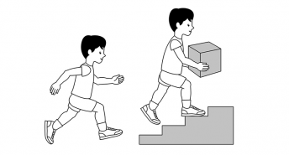
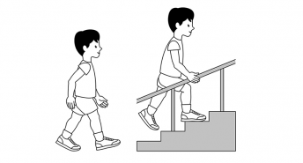
Ejemplos de indicadores utilizados en la práctica clínica
GMFCS Nivel I
Los niños caminan en casa, en la escuela, al aire libre y en la comunidad. Pueden subir escaleras sin el uso de una barandilla. Los niños realizan habilidades motoras gruesas como correr y saltar, pero la velocidad, el equilibrio y la coordinación son limitados.
http://triclinium.pl/badania-kliniczne/
GMFCS Nivel II
Los niños caminan en la mayoría de los entornos y suben escaleras agarrándose a una barandilla. Pueden experimentar dificultad para caminar largas distancias y mantener el equilibrio en terrenos irregulares, pendientes, en áreas concurridas o espacios reducidos.
Los niños pueden caminar con ayuda física, un dispositivo de movilidad de mano o utilizar la movilidad con ruedas en largas distancias. Los niños tienen una capacidad mínima para realizar habilidades motoras gruesas como correr y saltar.
Source https://cerebralpalsy.org.au/our-research/about-cerebral-palsy/what-is-cerebral-palsy/severity-of-cerebral-palsy/gross-motor-function-classification-system/ 15.01.2020
Notes:
As a result, after evaluation by an experienced physician or physiotherapist, the patient is classified into one of five levels:
Level I - the tested person walks without restrictions,
Level II - the tested student walks independently with some (minor) restrictions,

Slide 11
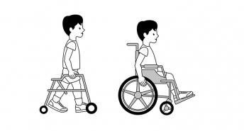
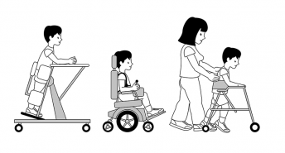
Ejemplos de indicadores utilizados en la práctica clínica
GMFCS Nivel III
Los niños caminan utilizando un dispositivo de movilidad de mano en la mayoría de los entornos interiores. Pueden subir escaleras agarrándose a una barandilla con supervisión o ayuda. Los niños utilizan la movilidad con ruedas cuando viajan largas distancias y pueden autopropulsarse para distancias más cortas.
http://triclinium.pl/badania-kliniczne/
GMFCS Nivel IV
Los niños utilizan métodos de movilidad que requieren asistencia física o movilidad motorizada en la mayoría de los entornos. Pueden caminar distancias cortas en casa con asistencia física o usar movilidad eléctrica o un andador de soporte corporal cuando están colocados. En la escuela, al aire libre y en la comunidad, los niños son transportados en una silla de ruedas manual o utilizan movilidad eléctrica.
Source https://cerebralpalsy.org.au/our-research/about-cerebral-palsy/what-is-cerebral-palsy/severity-of-cerebral-palsy/gross-motor-function-classification-system/ 15.01.2020
Notes:
Level III - the subject is tested using auxiliary devices (e.g. walkers, crutches),
Level IV - the tested person can move independently but with limitations; can use an electric wheelchair,

Slide 12
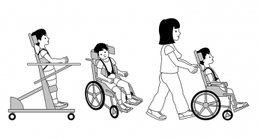
Ejemplos de indicadores utilizados en la práctica clínica
http://triclinium.pl/badania-kliniczne/
GMFCS Nivel V
Los niños son transportados en una silla de ruedas manual en todos los entornos. Los niños tienen una capacidad limitada para mantener posturas antigravedad de la cabeza y el tronco y controlar los movimientos de las piernas y los brazos.
Source https://cerebralpalsy.org.au/our-research/about-cerebral-palsy/what-is-cerebral-palsy/severity-of-cerebral-palsy/gross-motor-function-classification-system/ 15.01.2020
Notes:
Level V - the patient is transported by a wheelchair supervisor.

Slide 13
Ejemplos de indicadores utilizados en la práctica clínica
GMFM (Medida de la función motora gruesa): el paciente tiene secuencias de movimiento específicas y cada tarea está disponible en tamaños. El valor del conjunto es la suma de varias calificaciones obtenidas por los encuestados.
Hay dos versiones de GMFM. El GMFM-88 es la medida original de 88 artículos. Los elementos abarcan el espectro de actividades motoras gruesas en cinco dimensiones.
A: acostado y rodando,
B: Sentado,
C: Arrastrándose y Arrodillándose,
D: De pie,
E: caminar, correr y saltar.
http://triclinium.pl/badania-kliniczne/
Notes:
A slightly different scale used in clinical practice is the Gross Motor Function Measure.
GMFM is used to assess the behavior of children in the field of motor skills. This scale is used to classify patients from infancy to 16 years of age.
There are two main types of this scale: GMFM-88 and GMFM-66. The GMFM-88 scale is used to assess the basic activities of children with MPD. The modified version of this scale is GMFM-66, which includes 66 motion tests. Each test can be performed by the patient in five different positions, i.e. sitting, standing and walking, lying and turning, quadrupling and walking on knees and jumping.
Tasks performed by the patient are rated on a scale of 0 to 3, where:
0 - the patient does not move,
1 - the respondent carries out the activity in less than 10%,
2 - the patient performs partial motion (in the range of 10% -100%),
3 - the activity is 100% correct.
After completion of the test, i.e. after all prescribed tests have been carried out, the points awarded are added together, and special software, using the appropriate algorithm, determines the final result. The result is given as a percentage with a 95% trust area

Slide 14
Ejemplos de indicadores utilizados en la práctica clínica
MACS (Sistema de clasificación de habilidades manual): sistema de clasificación de habilidades manuales. La capacidad del paciente para realizar movimientos específicos se evalúa al manipular objetos cotidianos. También se tiene en cuenta el flujo de tráfico.
BMFM (función motora fina bimanual): similar a MASC pero solo para miembros superiores
FAQ (Cuestionario de evaluación funcional de Gillette): sistema de evaluación, que consiste en una clasificación de caminata de diez niveles durante 22 actividades realizadas, evaluadas en la escala Likert de 0 a 5
http://triclinium.pl/badania-kliniczne/
Notes:
Other scales used in the assessment of mobility are as follows

Slide 15
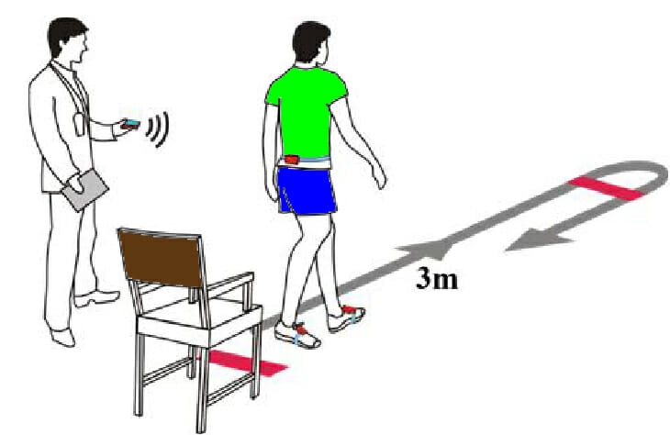
Ejemplo de test funcional clínico: Test Up and Go
Con la instrucción "INICIO", el sujeto tiene la tarea de:
1. Levántese de la silla
2. Recorre la distancia de 3 metros a un ritmo normal.
3. Cruza la línea que termina la distancia designada.
4. Realizar una rotación de 180 grados
5. Regresar a la silla y vuelva a sentarse.
Source https://x10therapy.com/wp-content/uploads/2019/08/TUG-TEST.jpg 15.01.2020
Notes:
Clinical tests are a slightly different approach to functional evaluation. An example of a clinical test is Test Up and Go. The course of the test is as follows:

Slide 16
Ejemplo de test funcional clínico: Test Up and Go
RESULTADOS:
<10 segundos - normal, eficiencia funcional adecuada (bajo riesgo de caídas)
10-19 segundos: la persona examinada puede salir por su cuenta, no necesita equipo para caminar, es independiente en la mayoría de las actividades diarias, se recomienda una evaluación en profundidad del riesgo de caídas (riesgo promedio de caídas)
> / = 19 segundos - eficiencia funcional significativamente reducida, no puede salir solo, se recomienda equipo auxiliar para caminar (alto riesgo de caídas)
Source http://dpssopot.pl/wp-content/uploads/2014/06/ 15.01.2020
Notes:
The test results can be interpreted as follows

Slide 17
Ventajas y desventajas de la evaluación functional mediante la evaluación clínica clásica
Ventajas
No requieren mucho tiempo
No requieren equipo especializado
Se pueden realizar en entornos clínicos.
Pueden ser realizados por una persona después de un breve entrenamiento.
Desventajas
Subjetivo
Incorrecto
Resultados no únicos
LIMITATIONS
No permiten mediciones precisas del sistema de movimiento del paciente.
Se basan únicamente en observaciones externas.
No permiten evaluar los tejidos internos del paciente.
Notes:
Each functional analysis has its pros and cons. The pros and cons of classic clinical analysis are as follows:

Slide 18
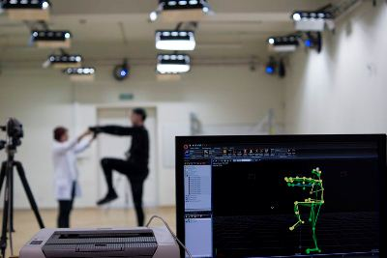
Análisis Instrumentado
Métodos para analizar fenómenos físicos y / o posibilidades de movimiento utilizando dispositivos de medición especializados. Este análisis se lleva a cabo con mayor frecuencia en laboratorios especializados, a menudo en combinación con unidades científicas (universidades).
Source: https://www.lifemark.ca/services/fae 15.01.2020
Source : https://www.ncn.gov.pl/finansowanie-nauki/przyklady-projektow/switonski 15.01.2020
Notes:
Instrumental analysis is a slightly different approach to functional analysis. It consists in assessing the mobility of patients using specialized measuring equipment.

Slide 19
Análisis Instrumentado
Los resultados del análisis instrumental suelen ser cantidades biomecánicas que describen, por ejemplo:
PARÁMETROS DE LA MARCHA
  Velocidad
  Longitud de zancada
  Valor porcentual de la carga del pie en ciclos marcha
  Ángulos articulares
HABILIDAD PARA MANTENER EL EQUILIBRIO
  Trayectoria del centro de presiones
  Elipse determinada a partir del centro de los desplazamientos de presión
  Otras variables de medición físicas.

Slide 20
Análisis Instrumentado
Basado en las cantidades medidas que están disponibles con datos descritos en detalle en términos de algunas de las características del paciente examinado.
Los indicadores se determinan sobre la base de tamaños de unidades medidos básicos.
Para medir las cantidades utilizadas, se utilizan equipos de laboratorio avanzados, que son los más utilizados por ingenieros de herramientas para apoyar el proceso de diagnóstico del sistema musculoesquelético.

Slide 21
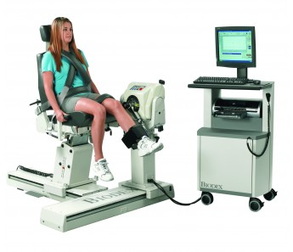
Herramientas de ingeniería para apoyar el proceso de diagnóstico del aparato locomotor humano
Un conjunto para evaluación y entrenamiento en condiciones isométricas, isotónicas (concéntricas) y excéntrico), isocinético (excéntrico y concéntrico), excéntrico reactivo y tráfico pasivo con la opción de archivo completo y exportación de datos para análisis estadístico.
Variables determinadas:
Valores de fuerza de cada músculo
partes de las extremidades inferiores
Medición de peso de segmentos individuales
Medida de simetría de fuerzas en las extremidades.
Medida de momentos de fuerza
Medida de los ángulos conseguidos en las articulaciones.
Medición de la velocidad mediante el movimiento de las extremidades
BIODEX SYSTEM 4 PRO
Source: https://technomex.pl/ 15.01.2020
Notes:
Diagnosis of patients' motor organs can also be carried out using modern equipment and available engineering tools used in biomechanics such as: systems for spatial motion analysis, muscle activity assessment systems, systems for assessing the forces generated by muscle parts and others.

Slide 22
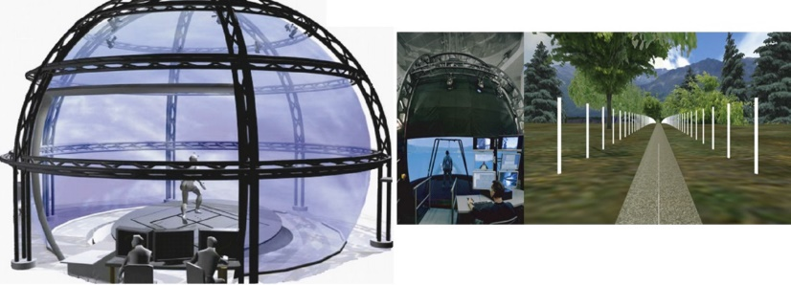
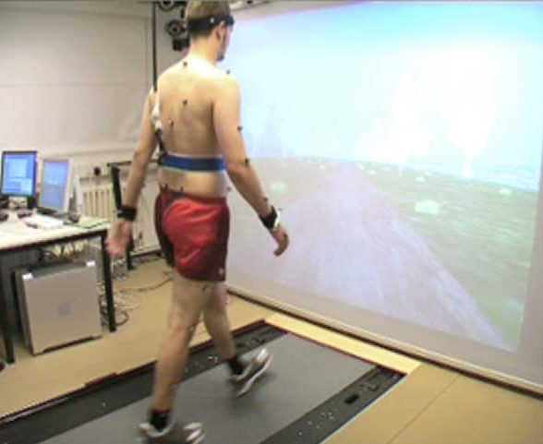
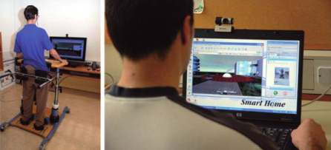
Herramientas de ingeniería para apoyar el proceso de diagnóstico del aparato locomotor humano
Análisis de captura de movimiento
Estabilometría
Métodos para medir la reacción del suelo.
Métodos para identificar cargas en el sistema musculoesquelético.
Sistemas terapéuticos que apoyan la rehabilitación de miembros superiores mediante juegos de computadora
Sistema de rehabilitación basado en proyecciones 2D utilizando un monitor de computadora
Sistemas de investigación y diagnóstico con un proyector 2D
Notes:
The use of VR in diagnostic and therapeutic processes is also becoming more and more fashionable
VR technology enriches traditional exercise methods, due to its attractiveness, observed increased motivation during performing exercises and the ability to adapt the system to the individual characteristics of the examined person.
This technology has been implemented many times in the form of therapeutic, rehabilitation or research-diagnostic systems. which allow the simultaneous measurement of kinematic quantities, which in turn can be used, e.g. for index calculations or provide an input database for mathematical models that allow identifying loads in the musculoskeletal system

Slide 23
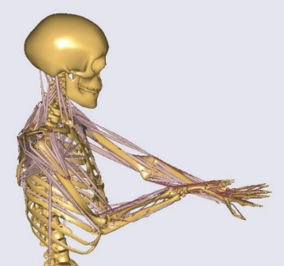
Herramientas de ingeniería para apoyar el proceso de diagnóstico del aparato locomotor humano
Métodos para identificar cargas en el sistema musculoesquelético:
Medición directa de la interacción en las articulaciones mediante implantes de medición,
Determinación de la fuerza muscular basada en la medición EMG,
Identificación de la fuerza muscular y los efectos articulares.
Utilizando métodos de modelado y optimización
Modelo de miembros superiores basado en investigaciones
Kyung Kim

Slide 24
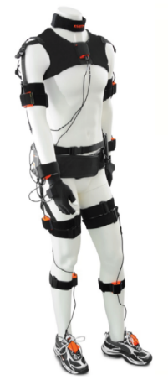
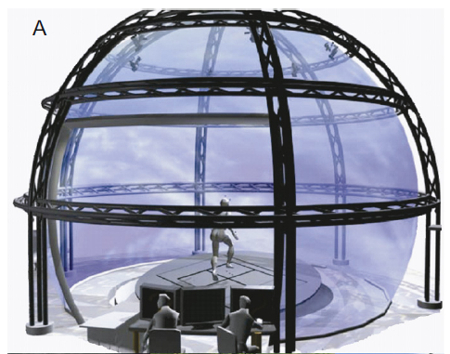

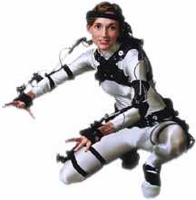
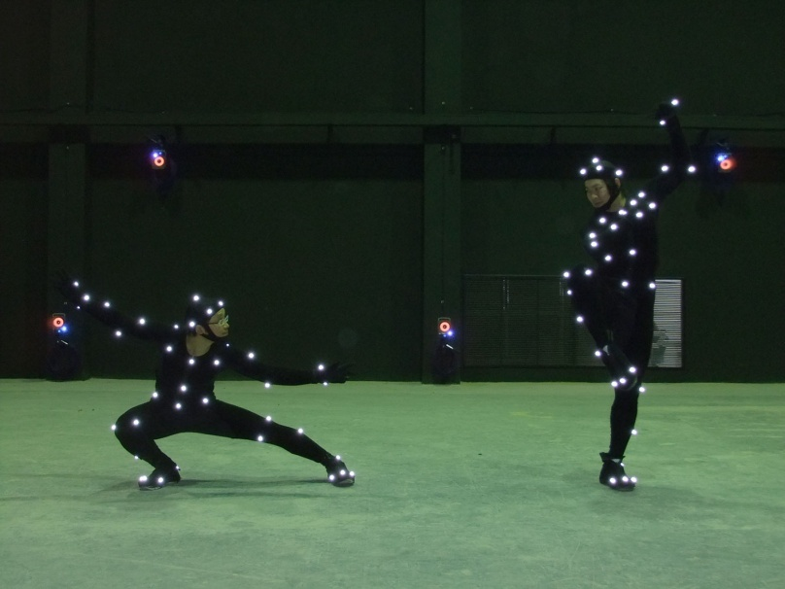
Herramientas de ingeniería para apoyar el proceso de diagnóstico del aparato locomotor humano
Xsens MVN - Motion Capture Systems
Source: https://www.xsens.com/ 15.01.2020
Notes:
An example of the most commonly used systems - accelerometric and optical systems - in the analysis of the movement of living organisms

Slide 25
Ventajas y desventajas de evaluar las habilidades funcionales en el análisis instrumentado
Ventajas
Resultados de análisis precisos y repetibles
Medidas de muchas cantidades
Análisis funcional minucioso
Análisis objetivo
Desventajas
Análisis que requieren mucho tiempo
Requieren equipo especializado
Requieren amplios conocimientos y habilidades de uso del equipo.
Limitaciones
Deben ser desarrolladas en laboratorios por profesionales especialistas
Notes:
The instrumental approach in functional analysis has the following advantages and disadvantages.

Slide 26
Mapa conceptual
Evaluación Funcional
Evaluación clásica
Evaluación Instrumentada
Métodos de observación
Escalas clínicas
Pruebas de laboratorio
Análisis cinemático
Análisis dinámico
No requieren mucho tiempo
No requieren equipo especializado
Se pueden realizar en entornos clínicos.
Pueden ser realizados por una persona después de un breve entrenamiento.
Resultados de análisis precisos y repetibles
Medidas de muchas cantidades
Análisis funcional minucioso
Análisis objetivo
Notes:
To sum up the functional assessment of patients can be divided into classical clinical analysis and instrumental analysis. Observational methods and various clinical scales can be seen in the clinical analysis. The advantage of this approach is saving time and the patient's ocean without specialized measuring equipment. This analysis can be carried out in clinical settings by people with little research experience, without engineering knowledge. In turn, instrumental analysis is the analysis of the patient's motor abilities using high accuracy equipment. The results obtained are repeatable and accurate and the method itself is very objective.

Slide 27
Ideas clave
La evaluación funcional es una evaluación integral de las capacidades físicas y funcionales, que se lleva a cabo mediante pruebas mensurables.
En la evaluación funcional, es posible utilizar herramientas clínicas clásicas y dispositivos de medición avanzados.
El enfoque clínico incluye con mayor frecuencia pruebas funcionales que permiten una evaluación rápida pero poco precisa del nivel funcional de los pacientes.
El análisis instrumental proporciona información precisa sobre la movilidad de los pacientes, pero requiere equipo de medición profesional y personal capacitado
Notes:
The following materials were used to prepare the course

Slide 28
Bibliografía
https://www.lifemark.ca/services/fae 15.01.2020
http://triclinium.pl/badania-kliniczne/ 15.01.2020
https://cerebralpalsy.org.au/our-research/about-cerebral-palsy/what-is-cerebral-palsy/severity-of-cerebral-palsy/gross-motor-function-classification-system/ 15.01.2020
https://x10therapy.com/wp-content/uploads/2019/08/TUG-TEST.jpg 15.01.2020
http://dpssopot.pl/wp-content/uploads/2014/06/ 15.01.2020
https://www.ncn.gov.pl/finansowanie-nauki/przyklady-projektow/switonski 15.01.2020
https://www.xsens.com/ 15.01.2020
https://technomex.pl/ 15.01.2020

Slide 29
El apoyo de la Comisión Europea para la producción de esta publicación no constituye una aprobación del contenido, el cual refleja únicamente las opiniones de los autores, y la Comisión no se hace responsable del uso que pueda hacerse de la información contenida en la misma.

